Slide 1
Прави и многоъгълници
ТЕМА №5
ОСНОВИ НА КОМПЮТЪРНАТА ГРАФИКА • проф. д-р ПАВЕЛ БОЙЧЕВ • ИТ-ФМИ-СУ • 2025

Slide 2
Съдържание
Тема 5: Прави и многоъгълници
  Прави
  Многоъгълници

Slide 3
Прави

Slide 4
Дефиниции
Различни дефиниции
  Някои са приложими за 2D и за 3D
  Някои не могат да опишат всяка права
При конструиране
  Избор на най-леката и най-удобната
  Спрямо наличните параметри

Slide 5
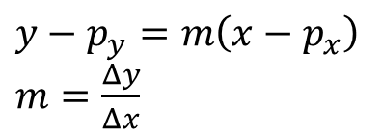
Прави в 2D
Прави в 2D чрез точка и наклон
  Проблем при вертикални прави
Y
$y−p_{y}=m\left(x−p_{x}\right)$
$m=\frac{Δy}{Δx}$
P(x,y)
Δy
Δx
X

Slide 6
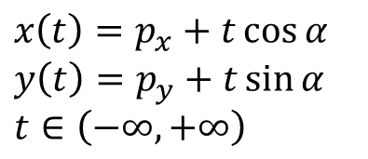
Права в 2D чрез точка и ъгъл
  Полярни координати + транслация
Y
$x\left(t\right)=p_{x}+t\cos{α}$
$y\left(t\right)=p_{y}+t\sin{α}$
$t∈\left(−∞,+∞\right)$
P(x,y)
α
X

Slide 7

Права в 2D чрез точка и вектор
  Елементарно
Y
$p\left(t\right)=P+t\vec{v}$
P(x,y)
v
X

Slide 8
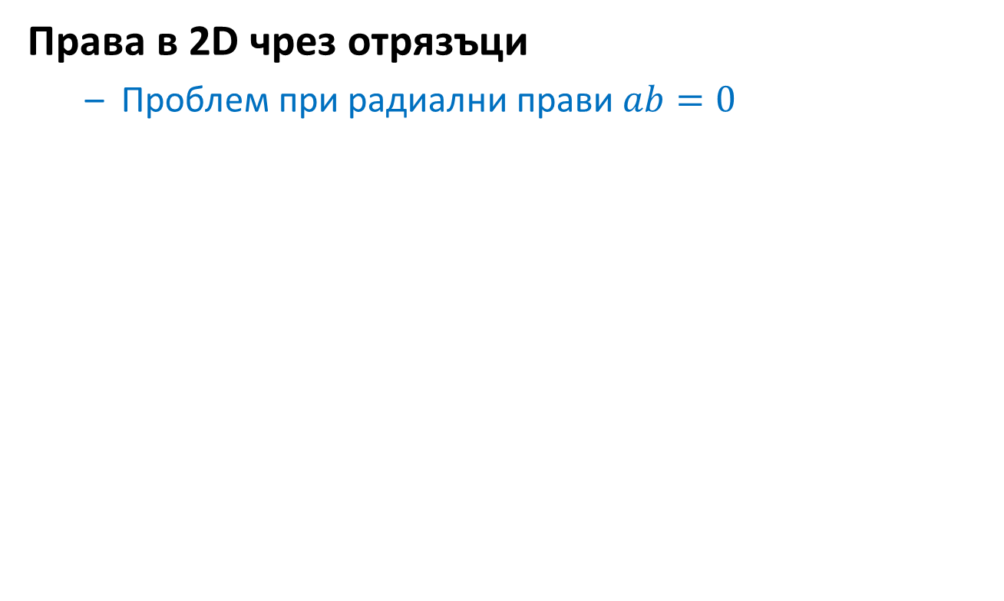
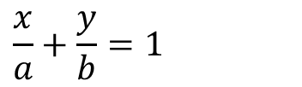
Права в 2D чрез отрязъци
  Проблем при радиални прави $ab=0$
Y
$$\frac{x}{a}+\frac{y}{b}=1$$
b
a
X

Slide 9
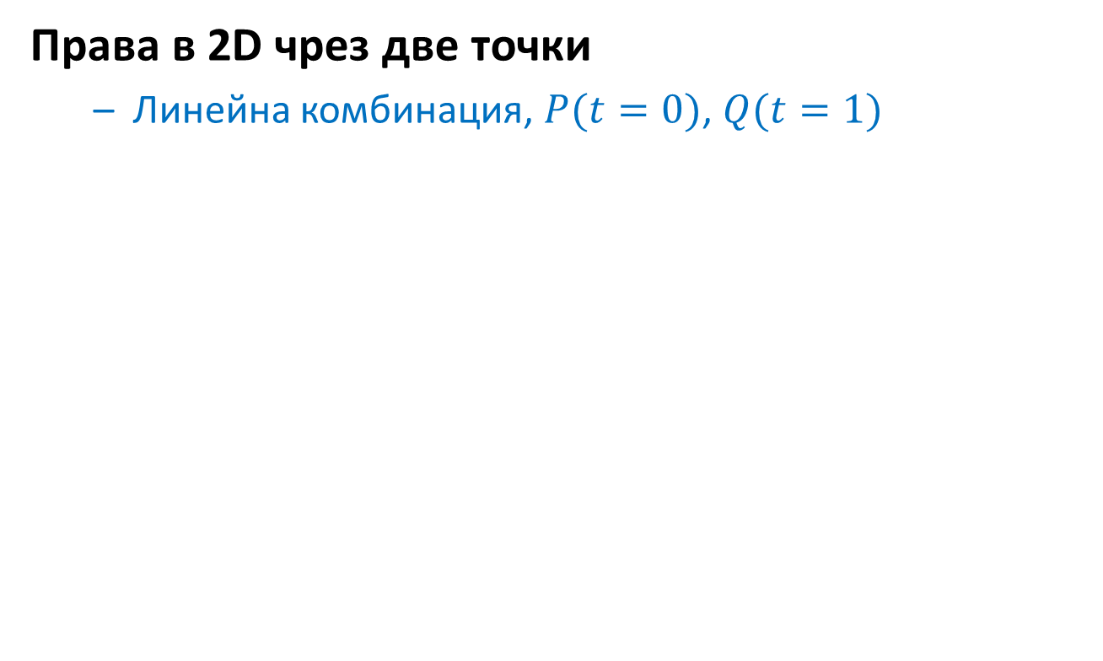
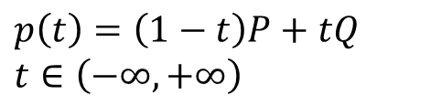
Права в 2D чрез две точки
  Линейна комбинация, $P(t=0)$, $Q(t=1)$
Y
Q(x,y)
$p\left(t\right)=\left(1−t\right)P+tQ$
$t∈\left(−∞,+∞\right)$
P(x,y)
X

Slide 10
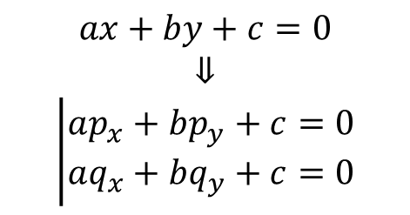
Права в 2D чрез две точки
  Бижу!
Y
$$ax+by+c=0$$
$$⇓$$
$$\left|\begin{aligned}ap_{x}+bp_{y}+c=0 \\ aq_{x}+bq_{y}+c=0\end{aligned}\right.$$
Q(x,y)
P(x,y)
X

Slide 11
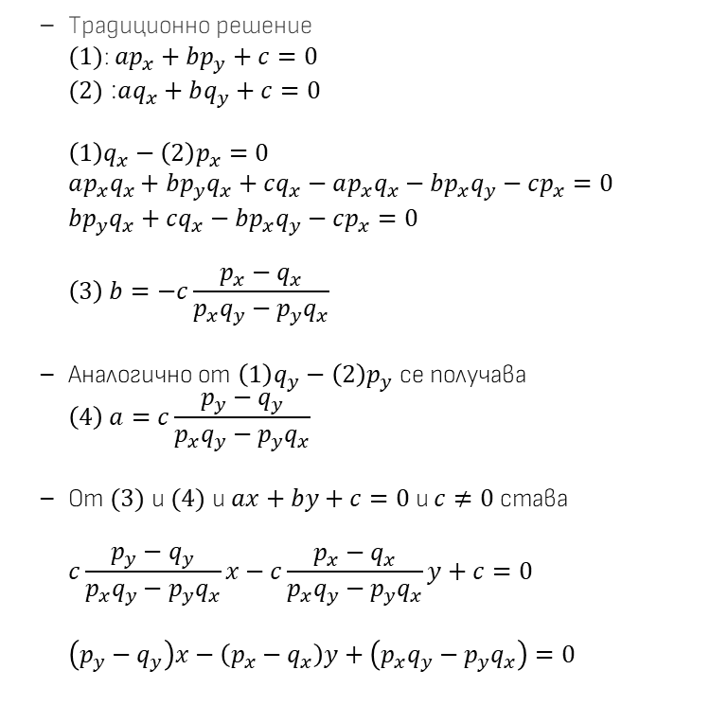
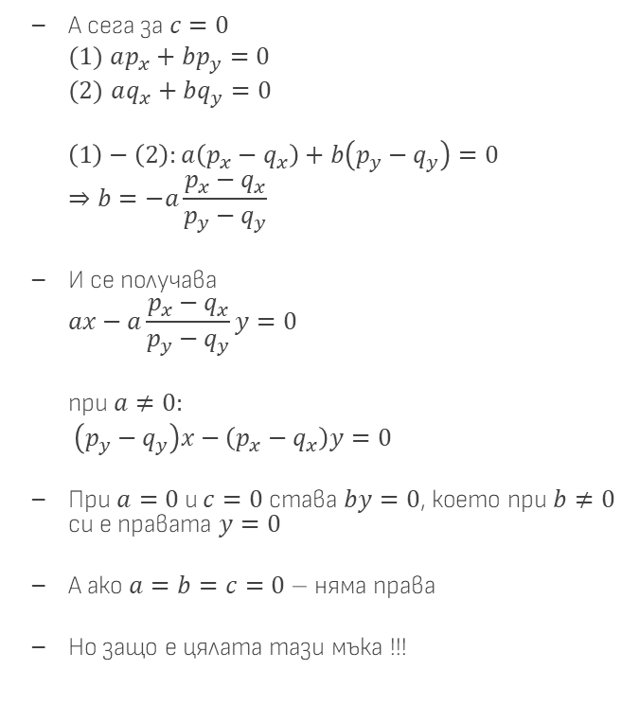
За хората с много време
  Традиционно решение
  $(1)$: $ap_{x}+bp_{y}+c=0$
  $(2)$: $aq_{x}+bq_{y}+c=0$
  $\left(1\right)q_{x}−\left(2\right)p_{x}=0$
  $$ap_{x}q_{x}+bp_{y}q_{x}+cq_{x}−ap_{x}q_{x}−bp_{x}q_{y}−cp_{x}=0$$
  $bp_{y}q_{x}+cq_{x}−bp_{x}q_{y}−cp_{x}=0$
  $$\left(3\right) b=−c\frac{p_{x}−q_{x}}{p_{x}q_{y}−p_{y}q_{x}}$$
  Аналогично от $\left(1\right)q_{y}−\left(2\right)p_{y}$ се получава
  $$\left(4\right) a=c\frac{p_{y}−q_{y}}{p_{x}q_{y}−p_{y}q_{x}}$$
  От $(3)$ и $(4)$ и $ax+by+c=0$ и $c≠0$ става
  $$c\frac{p_{y}−q_{y}}{p_{x}q_{y}−p_{y}q_{x}}x−c\frac{p_{x}−q_{x}}{p_{x}q_{y}−p_{y}q_{x}}y+c=0$$
  $$\left(p_{y}−q_{y}\right)x−\left(p_{x}−q_{x}\right)y+\left(p_{x}q_{y}−p_{y}q_{x}\right)=0$$
  А сега за $c=0$
  $(1)$ $ap_{x}+bp_{y}=0$
  $(2)$ $aq_{x}+bq_{y}=0$
  $$\left(1\right)−\left(2\right):a\left(p_{x}−q_{x}\right)+b\left(p_{y}−q_{y}\right)=0$$
  $$⇒b=−a\frac{p_{x}−q_{x}}{p_{y}−q_{y}}$$
  И се получава
  $$ax−a\frac{p_{x}−q_{x}}{p_{y}−q_{y}}y=0$$
  при $a≠0:$
  $\left(p_{y}−q_{y}\right)x−\left(p_{x}−q_{x}\right)y=0$
  При $a=0$ и $c=0$ става $by=0$, което при $b≠0$ си е правата $y=0$
  А ако $a=b=c=0$ – няма права
  Но защо е цялата тази мъка !!!

Slide 12
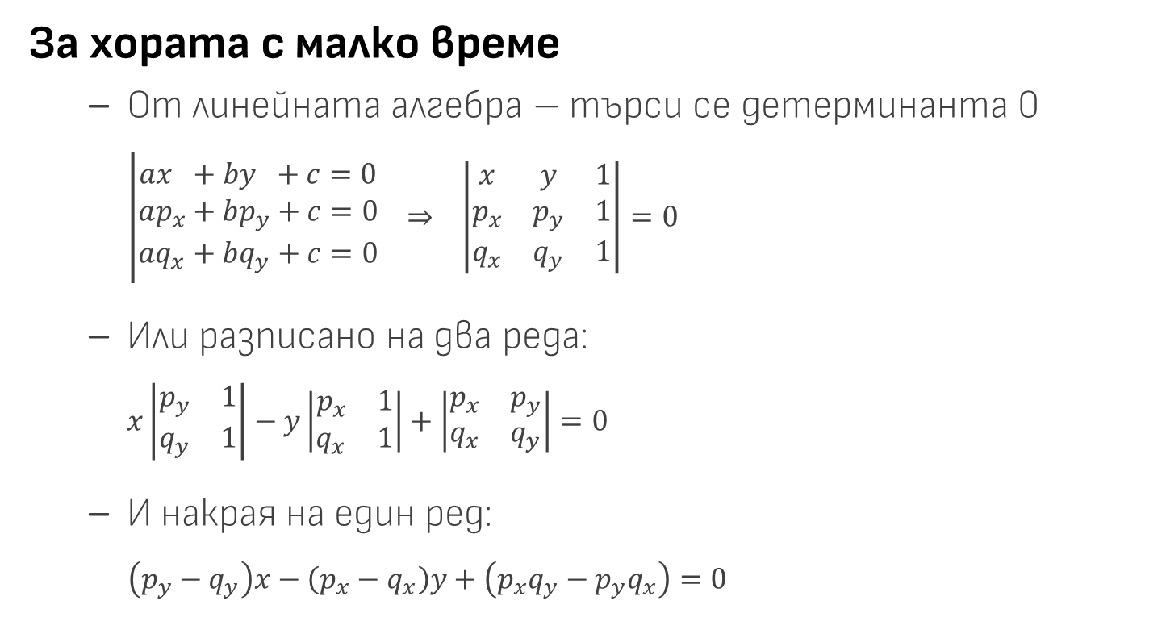
За хората с малко време
  От линейната алгебра – търси се детерминанта 0
  $$\left|\begin{matrix}ax +by +c=0 \\ ap_{x}+bp_{y}+c=0 \\ aq_{x}+bq_{y}+c=0\end{matrix}\right. ⇒ \left|\begin{matrix}x & y & 1 \\ p_{x} & p_{y} & 1 \\ q_{x} & q_{y} & 1\end{matrix}\right|=0$$
  Или разписано на два реда:
  $$x\left|\begin{matrix}p_{y} & 1 \\ q_{y} & 1\end{matrix}\right|−y\left|\begin{matrix}p_{x} & 1 \\ q_{x} & 1\end{matrix}\right|+\left|\begin{matrix}p_{x} & p_{y} \\ q_{x} & q_{y}\end{matrix}\right|=0$$
  И накрая на един ред:
  $$\left(p_{y}−q_{y}\right)x−\left(p_{x}−q_{x}\right)y+\left(p_{x}q_{y}−p_{y}q_{x}\right)=0$$

Slide 13
Използване на уравнението на права

Slide 14
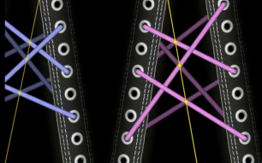
Използване на прави
Освен намиране на пресечна точка
  Разделяне на равнина на полуравнини
  Разстояние от точка до права
“Tying Shoelaces”
http://youtu.be/MbRSm6vxgYg

Slide 15
Разстояние до права
Чрез скаларно произведение
  Права през точки А и Б. Също и точка Ц
  Търсим точка Ъ на правата и най-близо до Ц
  Търсеното разстояние е |ЦЪ|
Ъ
Б
А
Ц

Slide 16
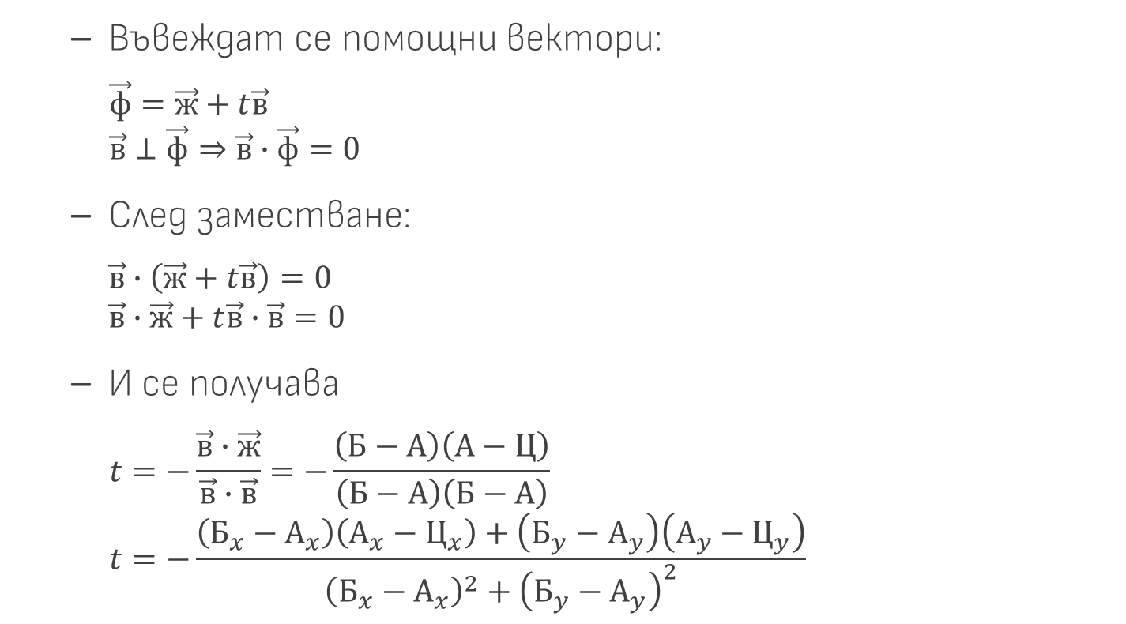
  Въвеждат се помощни вектори:
  $$\vec{ф}=\vec{ж}+t\vec{в}$$
  $$\vec{в}⊥\vec{ф}⇒\vec{в}∙\vec{ф}=0$$
  След заместване:
  $$\vec{в}∙\left(\vec{ж}+t\vec{в}\right)=0$$
  $$\vec{в}∙\vec{ж}+t\vec{в}∙\vec{в}=0$$
  И се получава
  $$t=−\frac{\vec{в}∙\vec{ж}}{\vec{в}∙\vec{в}}=−\frac{\left(Б−А\right)\left(А−Ц\right)}{\left(Б−А\right)\left(Б−А\right)}$$
  $$t=−\frac{\left(Б_{x}−А_{x}\right)\left(А_{x}−Ц_{x}\right)+\left(Б_{y}−А_{y}\right)\left(А_{y}−Ц_{y}\right)}{{\left(Б_{x}−А_{x}\right)}^{2}+{\left(Б_{y}−А_{y}\right)}^{2}}$$
Ъ
Б
ф
А
в
Ц
ж

Slide 17
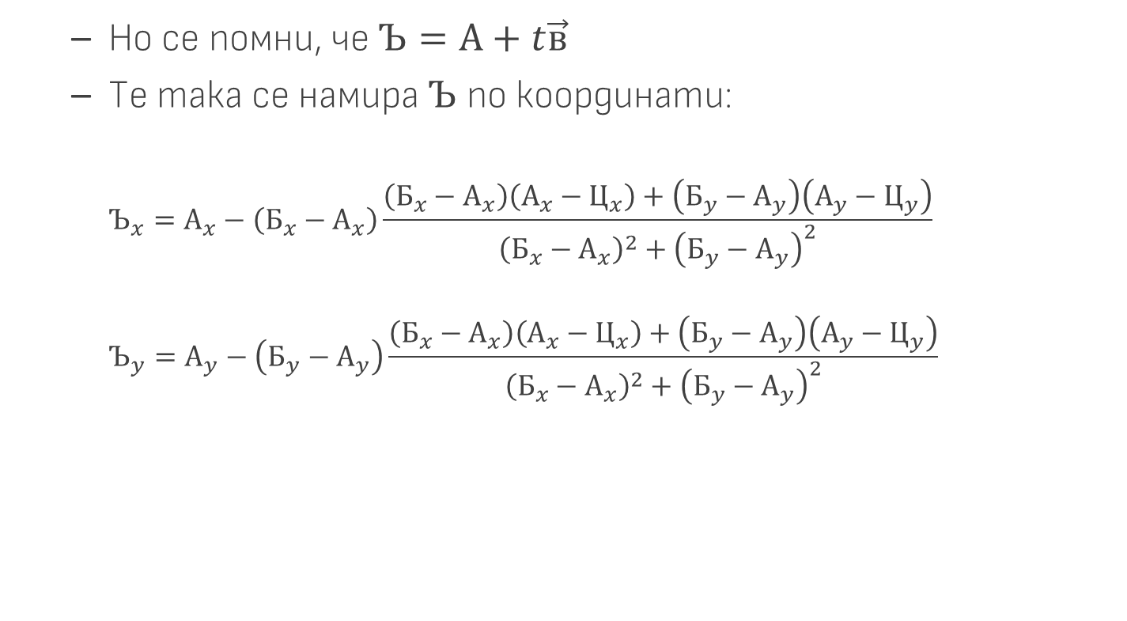
  Но се помни, че $Ъ=А+t\vec{в}$
  Те така се намира $Ъ$ по координати:
  $$Ъ_{x}=А_{x}−\left(Б_{x}−А_{x}\right)\frac{\left(Б_{x}−А_{x}\right)\left(А_{x}−Ц_{x}\right)+\left(Б_{y}−А_{y}\right)\left(А_{y}−Ц_{y}\right)}{{\left(Б_{x}−А_{x}\right)}^{2}+{\left(Б_{y}−А_{y}\right)}^{2}}$$
  $$Ъ_{y}=А_{y}−\left(Б_{y}−А_{y}\right)\frac{\left(Б_{x}−А_{x}\right)\left(А_{x}−Ц_{x}\right)+\left(Б_{y}−А_{y}\right)\left(А_{y}−Ц_{y}\right)}{{\left(Б_{x}−А_{x}\right)}^{2}+{\left(Б_{y}−А_{y}\right)}^{2}}$$

Slide 18
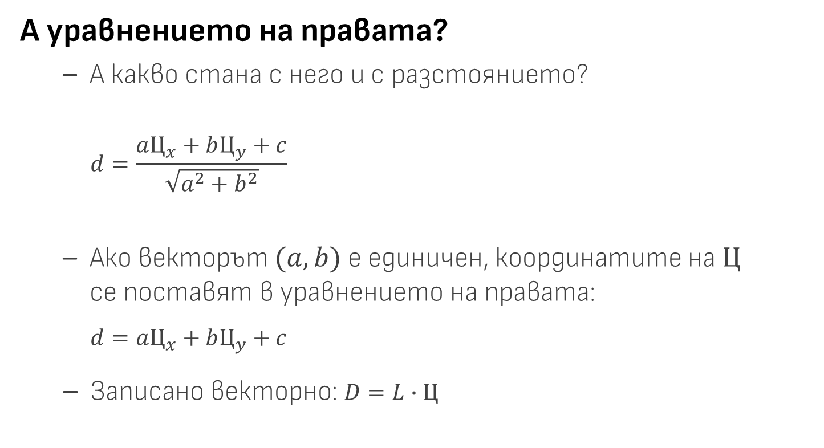
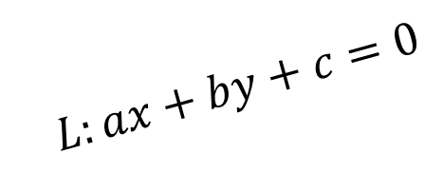
А уравнението на правата?
  А какво стана с него и с разстоянието?
  $$d=\frac{aЦ_{x}+bЦ_{y}+c}{\sqrt{a^{2}+b^{2}}}$$
  Ако векторът $(a,b)$ е единичен, координатите на $Ц$
  се поставят в уравнението на правата:
  $$d=aЦ_{x}+bЦ_{y}+c$$
  Записано векторно: $D=L∙Ц$
Ъ
$$L:ax+by+c=0$$
d
Ц

Slide 19
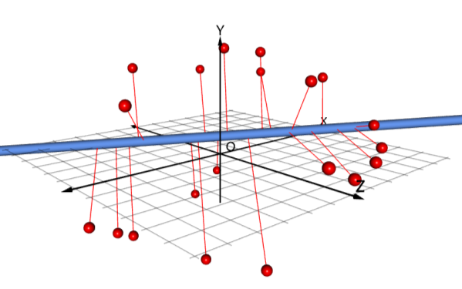
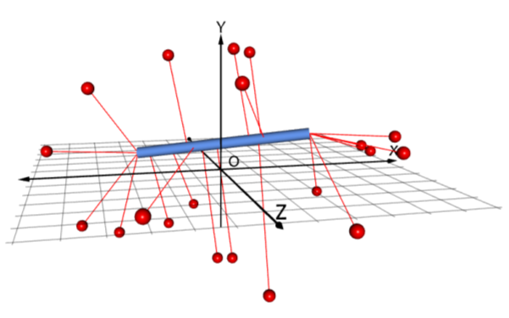
Примери
Най-близка точка
  До права
  До отсечка

Slide 20
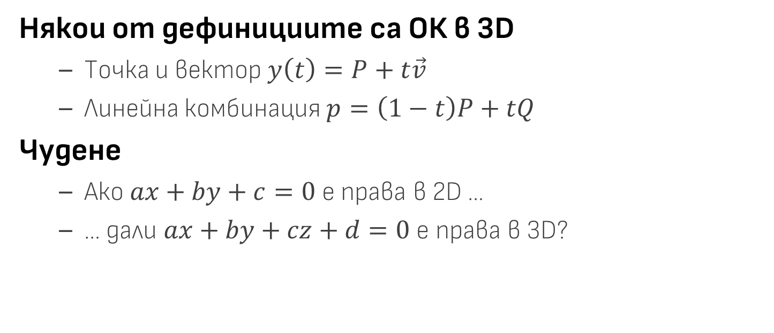
Прави в 3D
Някои от дефинициите са ОК в 3D
  Точка и вектор $y\left(t\right)=P+t\vec{v}$
  Линейна комбинация $p=\left(1−t\right)P+tQ$
Чудене
  Ако $ax+by+c=0$ е права в 2D …
  … дали $ax+by+cz+d=0$ е права в 3D?

Slide 21
Многоъгълници
(полигони)

Slide 22
Дефиниция
Неформално многоъгълник е
  Начупена затворена линия от свързани отсечки
В компютърната графика
  Изключително важни и често използвани
  Повърхностите са множество от многоъгълници
  Също и повърхността на обемните тела

Slide 23
Често срещани операции
  Проверка дали точка е вътрешна
  Пресичане с прави и други примитиви
  Намиране на лице
  Изпъкнала обвивка на точки
  Триангулация (раздробяване на триълници)
  Сечение, обединение, разлика
  Изпитване по време на сесия

Slide 24
Разлика между графиката и геометрията
  В КГ почти винаги са неправилни
  Предпочитани са триъгълниците
    (и в краен случай четириъгълниците)
  Подредбата на върховете е важна
  Може да не са планарни (равнинни)

Slide 25
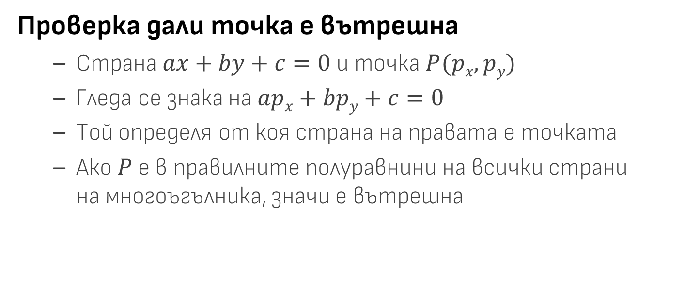
Вътрешна точка
Проверка дали точка е вътрешна
  Страна $ax+by+c=0$ и точка $P(px, py)$
  Гледа се знака на $apx+bpy+c=0$
  Той определя от коя страна на правата е точката
  Ако $P$ е в правилните полуравнини на всички страни
  на многоъгълника, значи е вътрешна

Slide 26
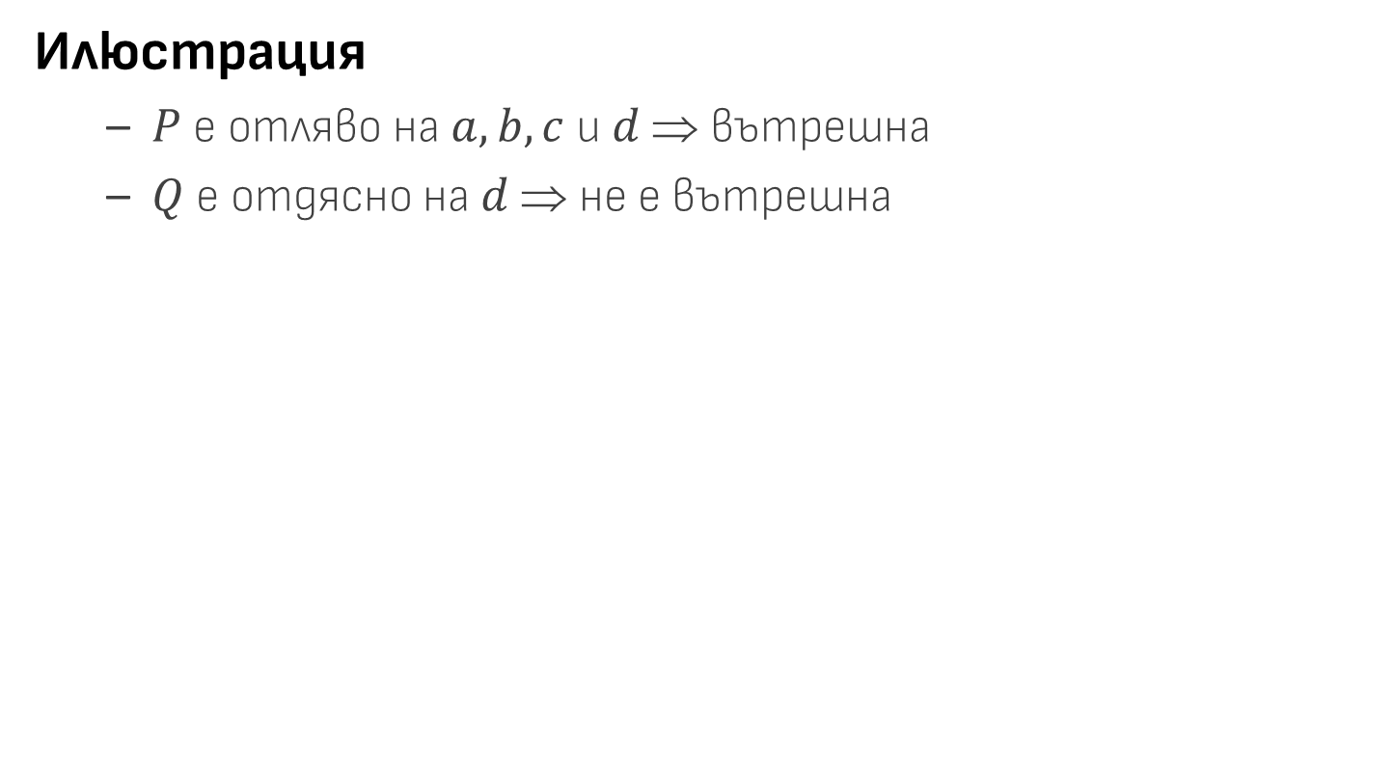
Илюстрация
  $P$ е отляво на $a, b, c$ и $d$ ⇒ вътрешна
  $Q$ е отдясно на $d$ ⇒ не е вътрешна
b
a
P
c
d
Q

Slide 27
Бонус
Бонус задача за 3т
  Как ще се определи, коя полуравнина е правилната?
    Или ако се работи с ляво-дясно, дали вътрешната точка е вляво или вдясно?
  Отговор се очаква докато сме на този слайд

Slide 28
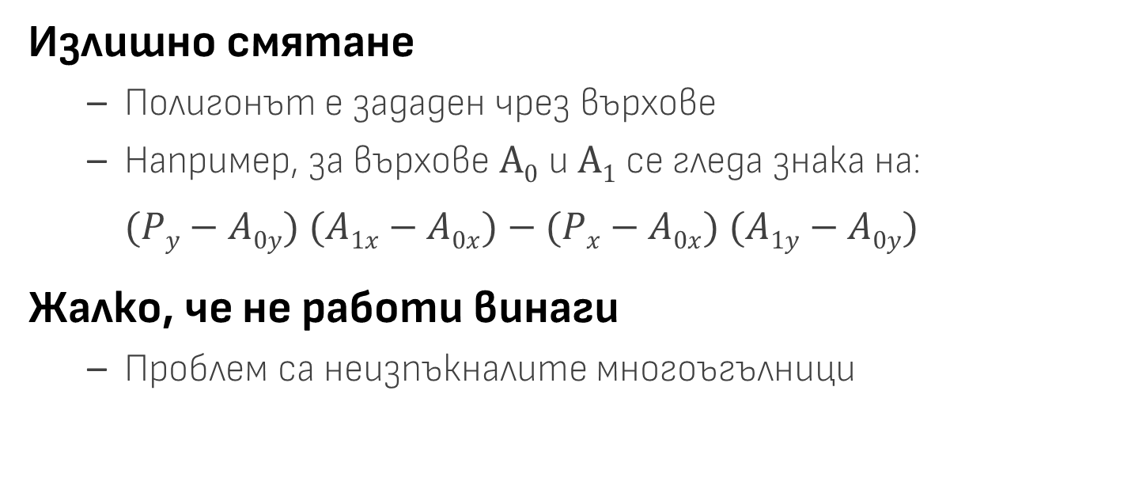
Два проблема
Излишно смятане
  Полигонът е зададен чрез върхове
  Например, за върхове $А0$ и $А1$ се гледа знака на:
  $$(Py−A0y) (A1x−A0x)−(Px−A0x) (A1y−A0y)$$
Жалко, че не работи винаги
  Проблем са неизпъкналите многоъгълници

Slide 29
Друг алгоритъм
Броим пресичанията с някаква посока
  При четен брой – външна точка
  При нечетен брой – вътрешна точка
не ме
обича
обича
ме
обича
ме
обича
ме
Q
не ме
обича

Slide 30
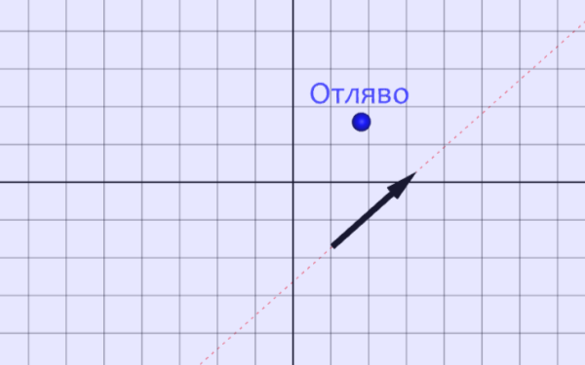
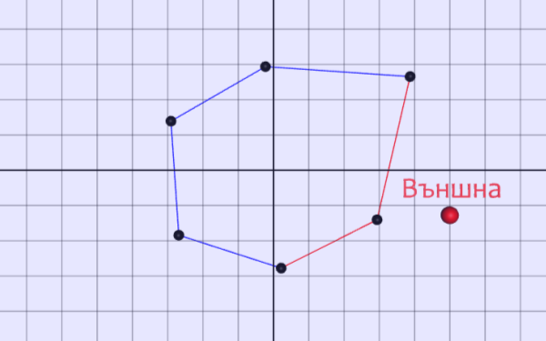
Примерни демонстрации
  Ориентация спрямо вектор
  Вътрешна точка чрез ориентация

Slide 31
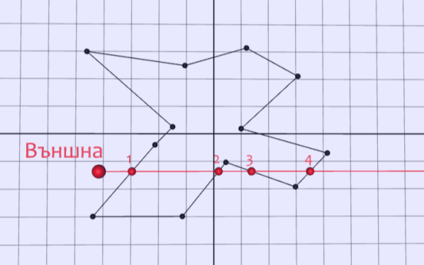
Вътрешна точка
  Например в любовен многоъгълник, който е неправилен, самопресичащ се, вдлъбнат на моменти … или като цяло

Slide 32
Лице на многоъгълник
Чрез ориентирано лице
  Многоъгълникът се раздробява на части
  На всяка част се намира ориентираното ѝ лице,
  което може да е положително или отрицателно
  Лицето на целия многоъгълник е сумата от
  отделните ориентирани лица

Slide 33
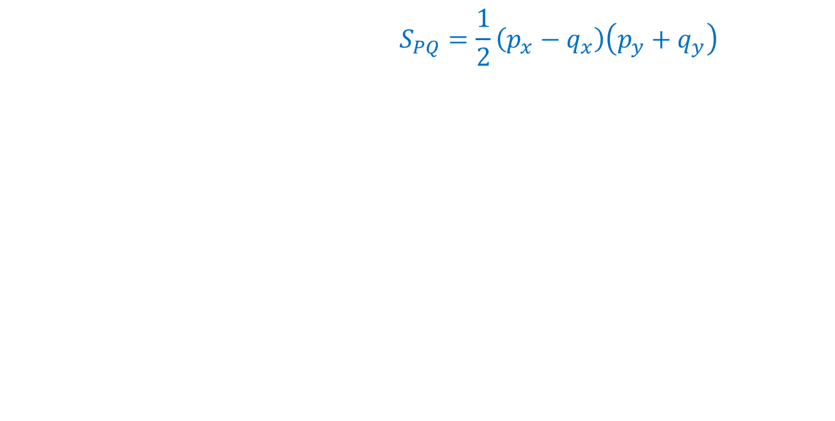
Илюстрация
  $$S_{PQ}=\frac{1}{2}\left(p_{x}−q_{x}\right)\left(p_{y}+q_{y}\right)$$
P₁
q_{y}
Q
S
P₀
P₂
P
p_{y}
S_{PQ}
P₃
p_{x}
q_{x}

Slide 34
Положителни лица Отрицателни лица
|Сумата| е търсеното лице
P₁
P₀
P₂
P₂
P₀
P₃
S₀₁
S₁₂
S₃₀
S₂₃

Slide 35
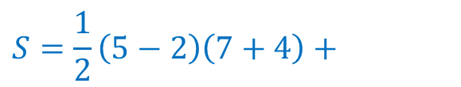
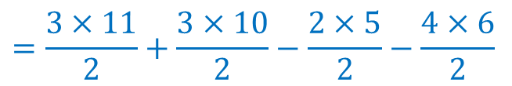
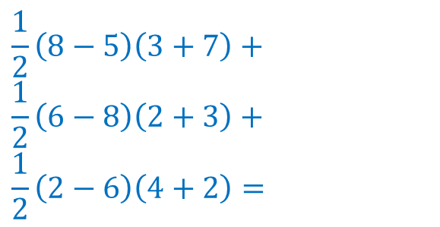
Пример
$$S=\frac{1}{2}\left(5−2\right)\left(7+4\right)+$$
1 2 3 4 5 6 7 8
$$\frac{1}{2}\left(8−5\right)\left(3+7\right)+$$
$$\frac{1}{2}\left(6−8\right)\left(2+3\right)+$$
$$\frac{1}{2}\left(2−6\right)\left(4+2\right)=$$
S
$$=\frac{3×11}{2}+\frac{3×10}{2}−\frac{2×5}{2}−\frac{4×6}{2}$$
$$=14.5$$
1 2 3 4 5 6 7 8

Slide 36
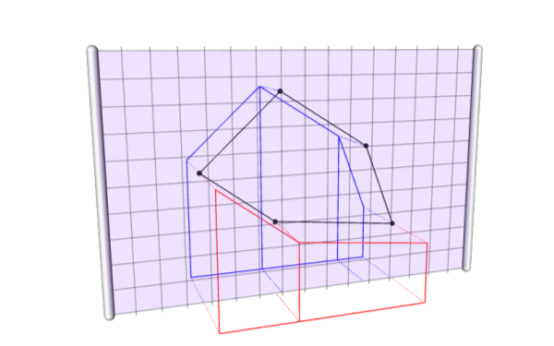
Проба
  В синьо – положителните лица
  В червено – отрицателните лица

Slide 37
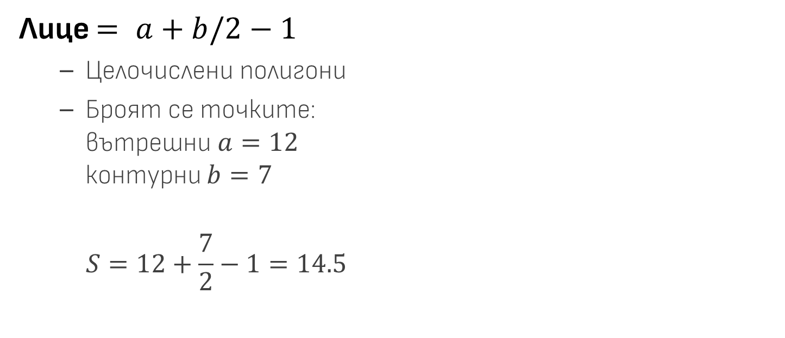
Теорема на Пик
Лице $= a+b/2−1$
  Целочислени полигони
  Броят се точките:
  вътрешни $a=12$
  контурни $b=7$
  $$S=12+\frac{7}{2}−1=14.5$$
1 2 3 4 5 6 7 8
1 2 3 4 5 6 7 8

Slide 38
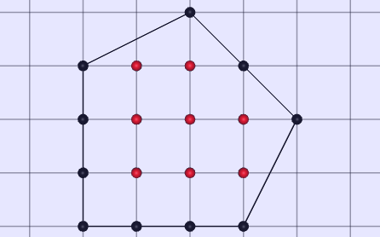
Пак проба
  Какво става при вдлъбнатост?
  Какво става при самопресеченост?

Slide 39
Въпроси?

Slide 40
Повече информация
VINC стр. 25-27, 156-167
LASZ стр. 90-102
LUKI стр. 220-227
MORT стр. 14-16, 174-184, 195-200, 202-203
PARE стр. 428-430

Slide 41
А също и:
  Line
    http://mathworld.wolfram.com/Line.html
  Point-Line Distance--2-Dimensional
    http://mathworld.wolfram.com/Point-LineDistance2-Dimensional.html
  Determining if a point lies on the interior of a polygon
    http://local.wasp.uwa.edu.au/~pbourke/geometry/insidepoly/
  Pick’s Theorem
    http://www.geometer.org/mathcircles/pick.pdf

Slide 42
Край

